Slide 1
シミュレーションベース 車両開発方法の提案
2025/2/15
サスペンション班 シミュレーション担当 佐野圭亮

Slide 2
目次
・Vプロセスは成り立ってる？
・何が「ベストラップ」なの？
・パフォーマンスエンジニアとは
・シミュレーションの構造
・車両パラメータ設定
・GGV Map
・Lap Time Simulation
・今後の課題
・参考文献
シミュレーションのGithubリンク↓
https://github.com/Keisuke-Sano/nit_formula_project_Simulation.git

Slide 3
Vプロセスは成り立ってる？
例えば...
設計
実測
目標タイム
Auto X 60.00s
Auto X OOs
最大横G 2.0G
ログで横G解析
主バネレート変更
振動特性解析
車両製作

Slide 4
Vプロセスは成り立ってる？
Vプロ左側に注目
横G 2.0G達成したら本当にAuto X 60sなの？
目標タイム
Auto X 60.00s
ここが不十分
なのではないか
最大横G 2.0G
バネレート変更したら本当に横G 2.0G達成できるの？
主バネレート変更
車両製作

Slide 5
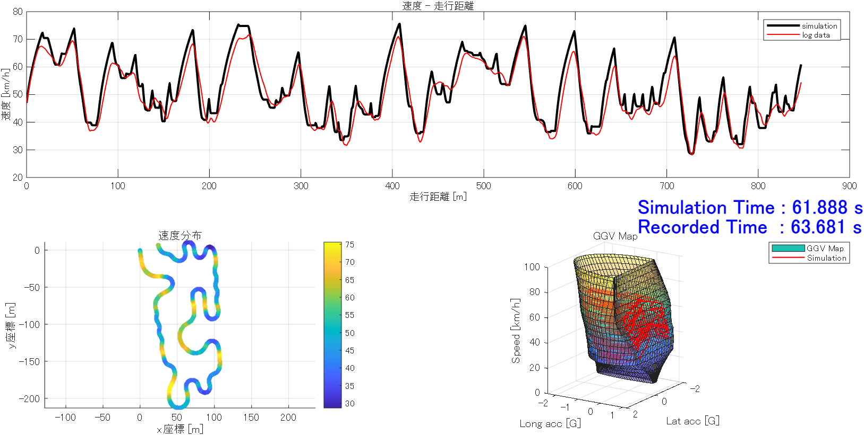
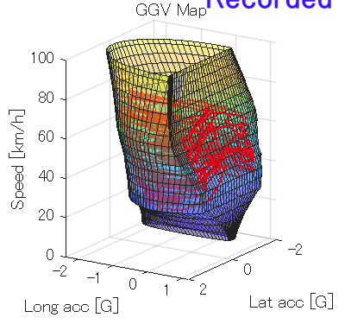
Vプロセスは成り立ってる？
シミュレーションの活用
Lap Time Simulationで検証
目標タイム
Auto X 60.00s
最大横G 2.0G
GGV Mapをシミュレーションで作成し検証
主バネレート変更
車両製作
シミュレーションを用いて，設計指針を明確にする

Slide 6
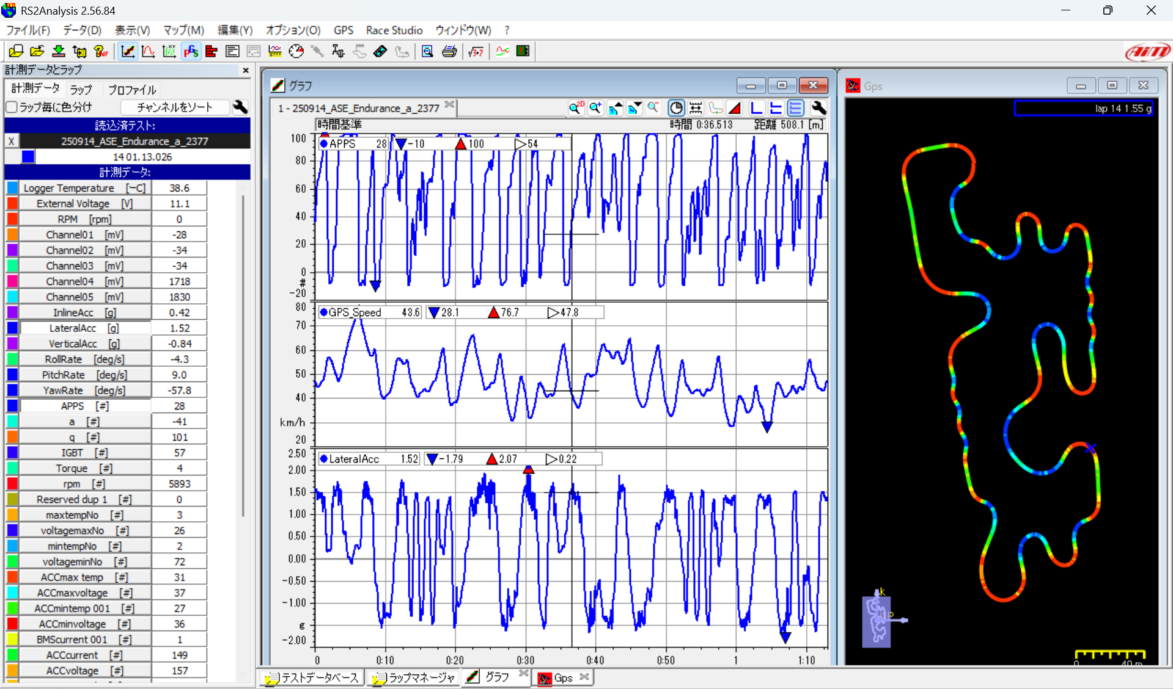
何が「ベストラップ」なの？
今まで
エースドライバーのタイム
走行データが理論値
→これって本当にベストラップ？
シミュレーション
理想的な走行ができる
→真の理論値算出

Slide 7
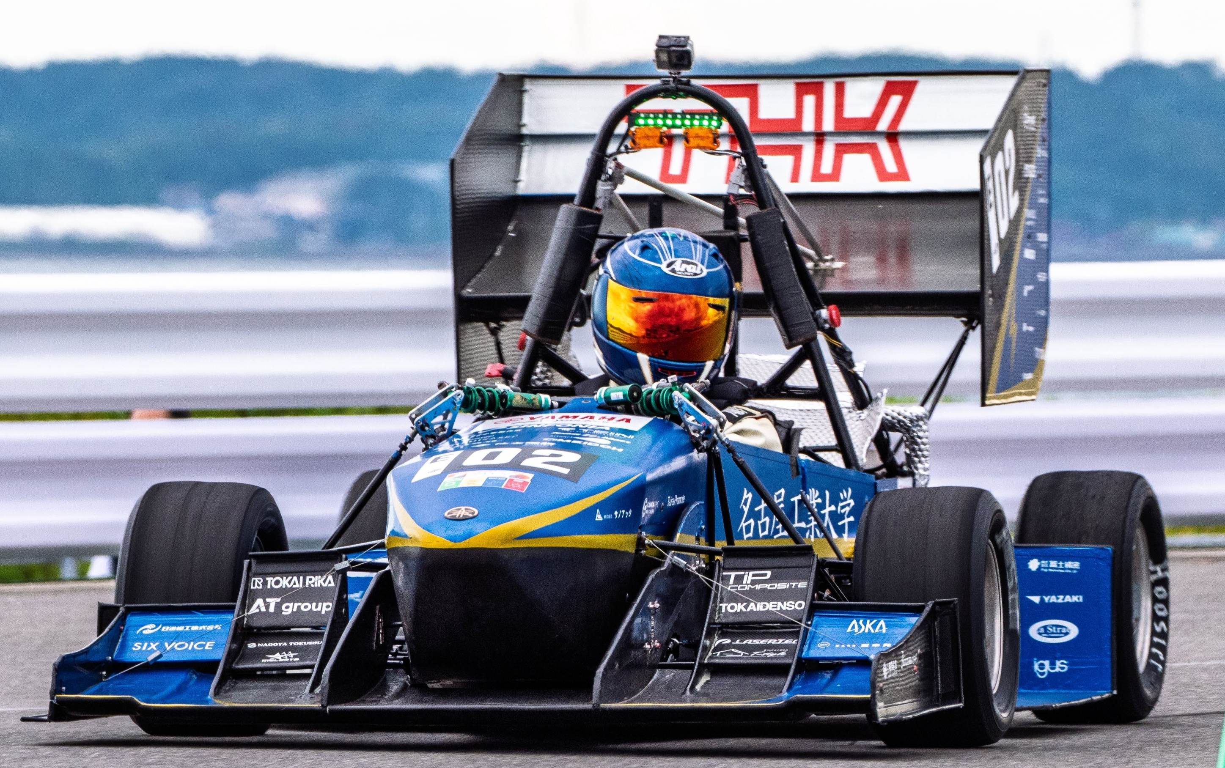
何が「ベストラップ」なの？
走行テストにおけるシミュレーションの役割
マシン
シミュレーション
車両挙動を
simにFB
Sim上のセット
実車で検証
走行テストでは，リソース，時間が限られる
何度でも，どんなセッティングでも検証可能
走行テストの現場でsimをして
セッティングを試行錯誤
走行データと比較し，ドライバーに理想的な
運転方法をFB
→パフォーマンスエンジニアの設置

Slide 8


パフォーマンスエンジニアとは
パフォーマンスエンジニア
トラックエンジニアに
セッティングを進言
・ログデータの解析
・シミュレーション
・サスセッティング
・戦略を考える
ドライバーに理想的なドライビングをアドバイス
パフォーマンスエンジニア
シミュレーションや走行データをもとに，トラックエンジニアやドライバーに進言する役割．
トラックエンジニアに加えて，パフォーマンスエンジニアを置くことで，車両開発を加速させることができる
桑原克英 エンジニア
慶応義塾大学学生フォーミュラ出身
SUPER GT, WECなどを経て
メルセデスF1チームに
2024年シーズン途中からジョージ・ラッセルの
パフォーマンスエンジニアを担当
https://www.mercedesamgf1.com/news/suzuka-stories-i-slept-under-the-grandstand-to-watch-the-grand-prix

Slide 9
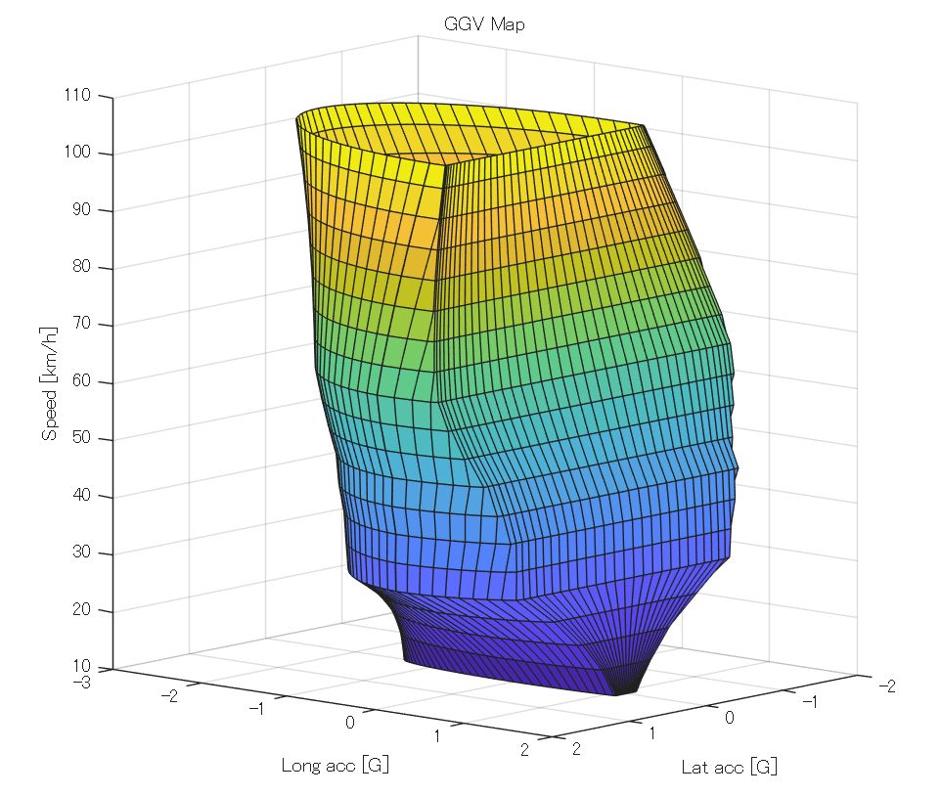
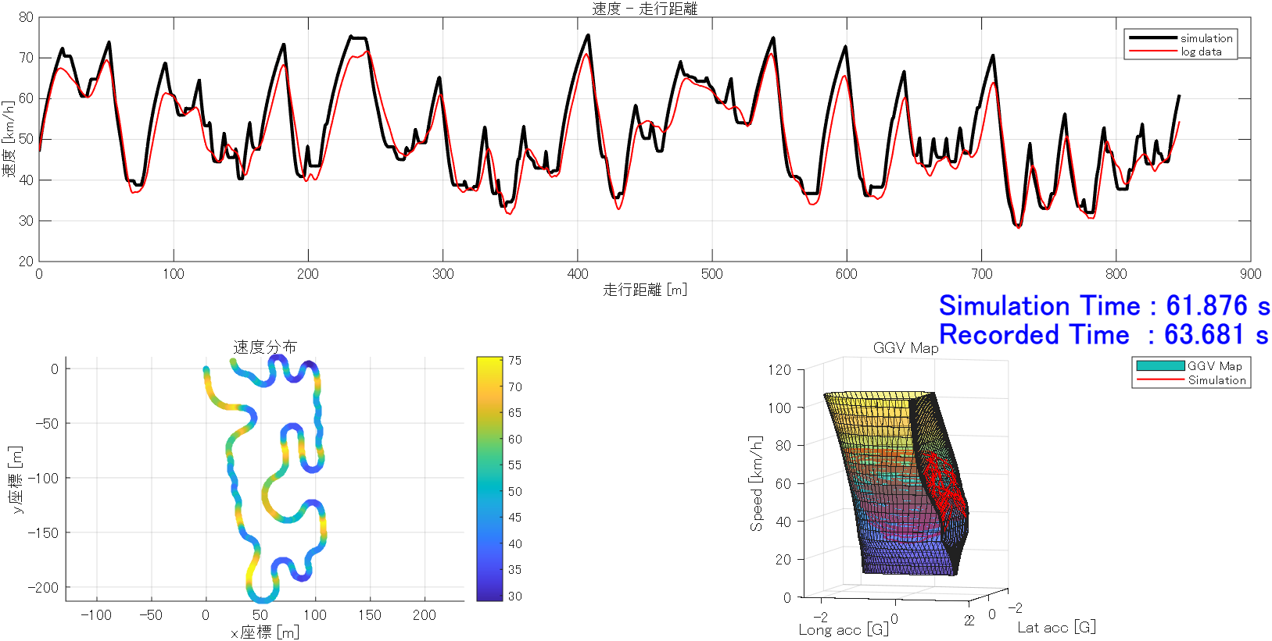
シミュレーションの構造
GGV Map 作成
→GGV_map_creation_4.mlx
MFeval
Vehicle dynamics block set
車両パラメータ設定
→vehicle_parameter_nitOO.mlx
このサイクルを回し
最適解を見つける
パラメータ変更
ラップタイムシミュレーション
→Lap_time_simulation.mlx
消費電力シミュレーション
→Energy Consumption Simulation.mlx

Slide 10
車両パラメータ設定
車両パラメータ設定→vehicle_parameter_nitOO.mlx
基本諸元
車両の質量（ドライバー込み）m [kg]
ホイールベース l [m]
重量配分(Front) wd [-]
重心高 hg [m]
タイヤ外径 tireD[inch]
横方向
前後トレッド
[Front track, Rear Track] [m]
回転慣性
ヨー慣性モーメント Izz [kg*m^2]
ロール慣性モーメント Ixx [kg*m^2]
空力
縦方向抵抗領域，Af [m^2]
空気抵抗係数、Cd [-]
揚力係数，Cl [-]
エアロバランスFr Ab [-] 空気の密度 rho [kg/m^3]
環境
気温 Airtemp [K]
パワートレイン
モータ最大出力 maxPower [kW]
回転数制限 maxRev [rpm]
総減速比 gearRatio [-]
伝達効率 ptr_eff [-]
駆動輪の数 num_pw_wheel [-]
モーターの数 num_motors [-]
サスペンション
フロント主バネレート Kf [N/mm]
フロントレバー比 Kf_ratio [-]
リア主バネレート Kr [N/mm]
リアレバー比 Kr_ratio [-]
フロントARBレート ARBf [kg/mm]
フロントARBレバー比 ARBf_ratio [-]
リアARBレート ARBr [kg/mm]
リアARBレバー比 ARBr_ratio [-]
フロント減衰係数 cf [Ns/m]
リア減衰係数 cr [Ns/m]
フロントロールセンター高さ RCf [m]
リアロールセンター高さ RCr [m]
タイヤ
キャンバー角 Gamma [deg]
内圧 Prs [Pa]
ブレーキ
ブレーキバイアス
brakeBias(Rear/Front) [-]
静止摩擦係数 mu_satatic [-]
動摩擦係数 mu_kinetic [-]
アクチュエーターボア
disk_abore [m]
ブレーキパッドの平均半径 Rm [m]
ブレーキパッドの数 num_pads [-]

Slide 11
GGV Map
GGV Mapとは
・前後G
・横G
・速度
の三次元グラフのこと
平たく言えば，速度ごとの摩擦円を重ねたグラフ
すなわち，GGV Mapはその車両の定常限界性能を表している．
GGV Mapが大きいほど，その車両の定常限界性能は高い

Slide 12


GGV Map
Step1：コーナリングシミュレーション
最高速を計算
10km/hから最高速まで，5km/hごとに区切る
で開始
車両運動モデル(simulink)
→vehicle_cornering_aero_model.slx
一定速 で走行
ゆっくり転舵を開始する
を更新
=最高速のシミュレーション
を行ったら終了
破綻する直前の横Gを抜き出す
での最大横Gとして記録

Slide 13
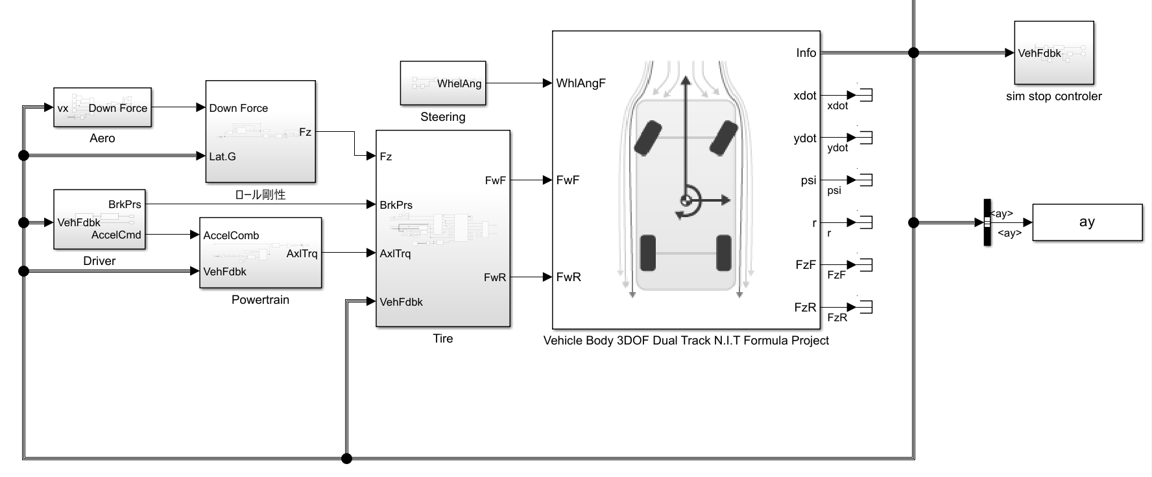
GGV Map
vehicle_cornering_aero_model.slx

Slide 14
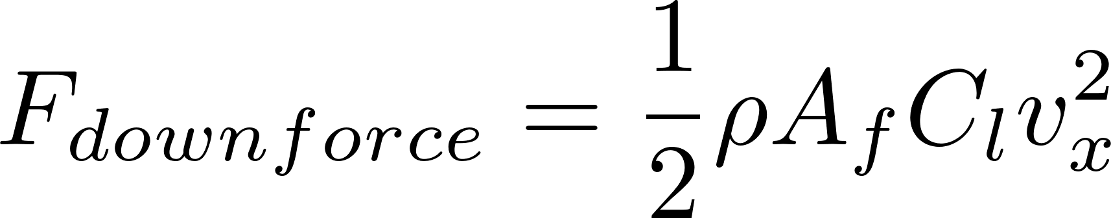
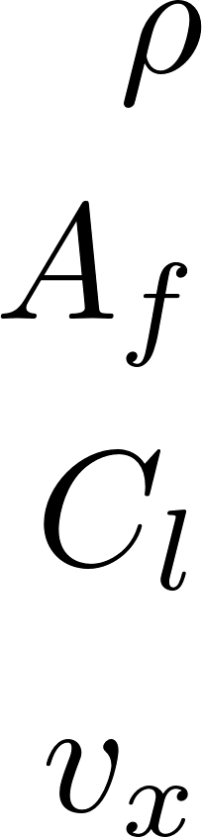
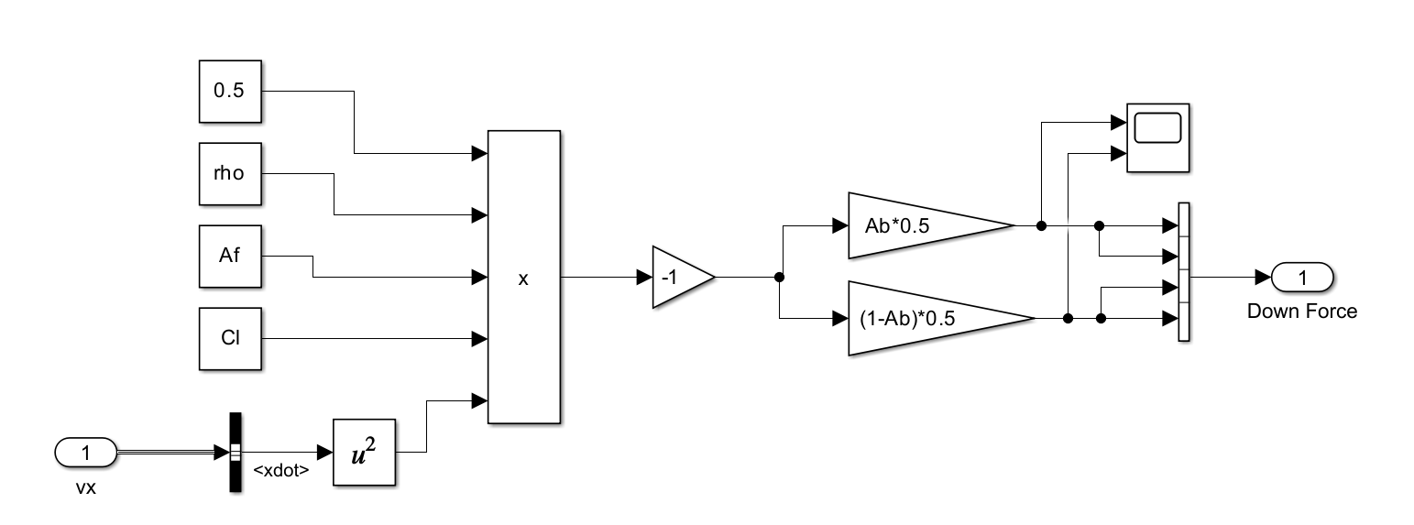
GGV Map
Aero Subsystem (Down Force計算)
ダウンフォースが発生している場合，値は負になるが，
輪荷重は正で定義しているので，-1を掛け正の値にしている
各輪のDFをエアロバランスをもとに計算
：空気密度
：前方投影面積
：Cl値
：速度

Slide 15
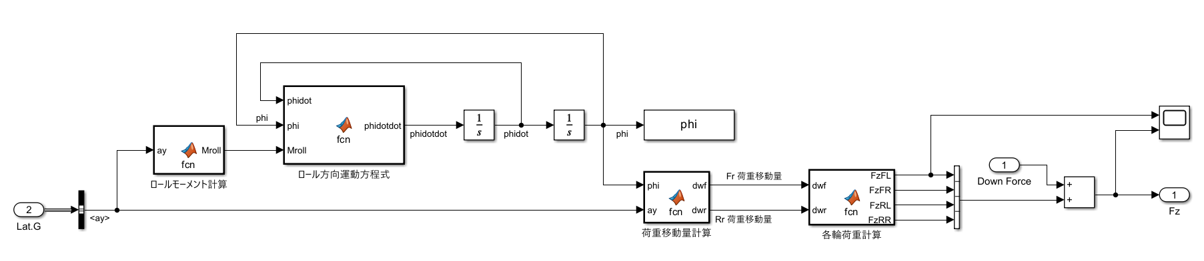
GGV Map
ロール剛性 Subsystem

Slide 16
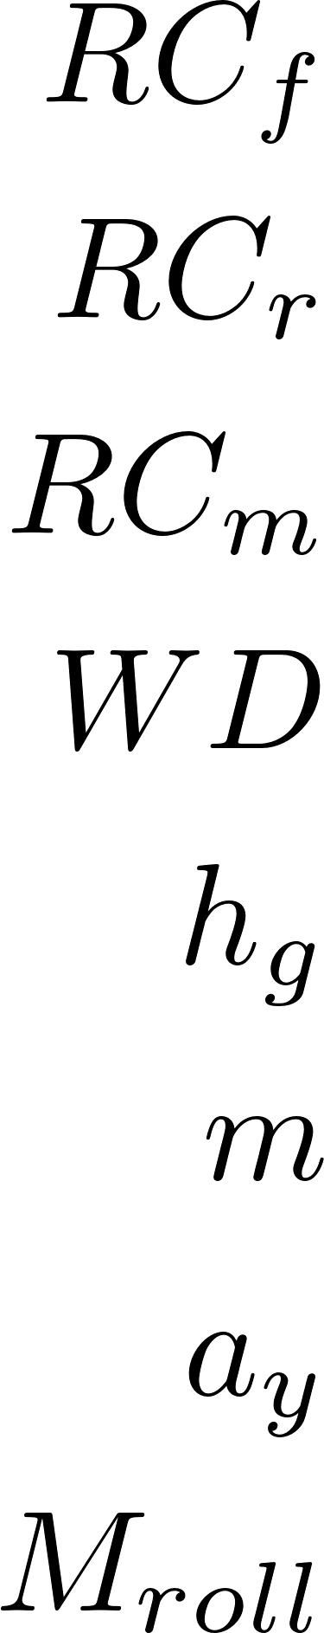
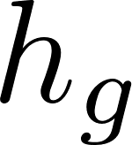




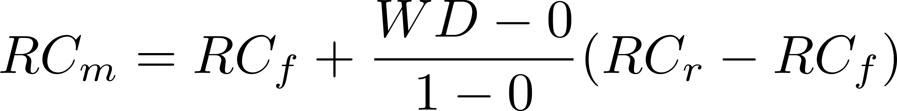
GGV Map
ロールモーメント計算 Matlab function
：フロントロールセンター
：リアロールセンター
：重心でのロールセンター
：前後重量配分
：重心高
：車両重量
：横G
：ロールモーメント
重心におけるロールセンター高を計算
横Gによるロールセンター周りのロールモーメントを計算

Slide 17
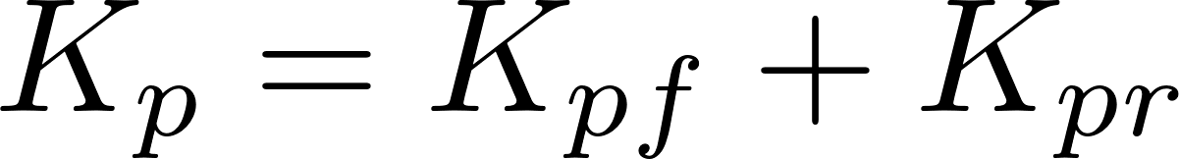
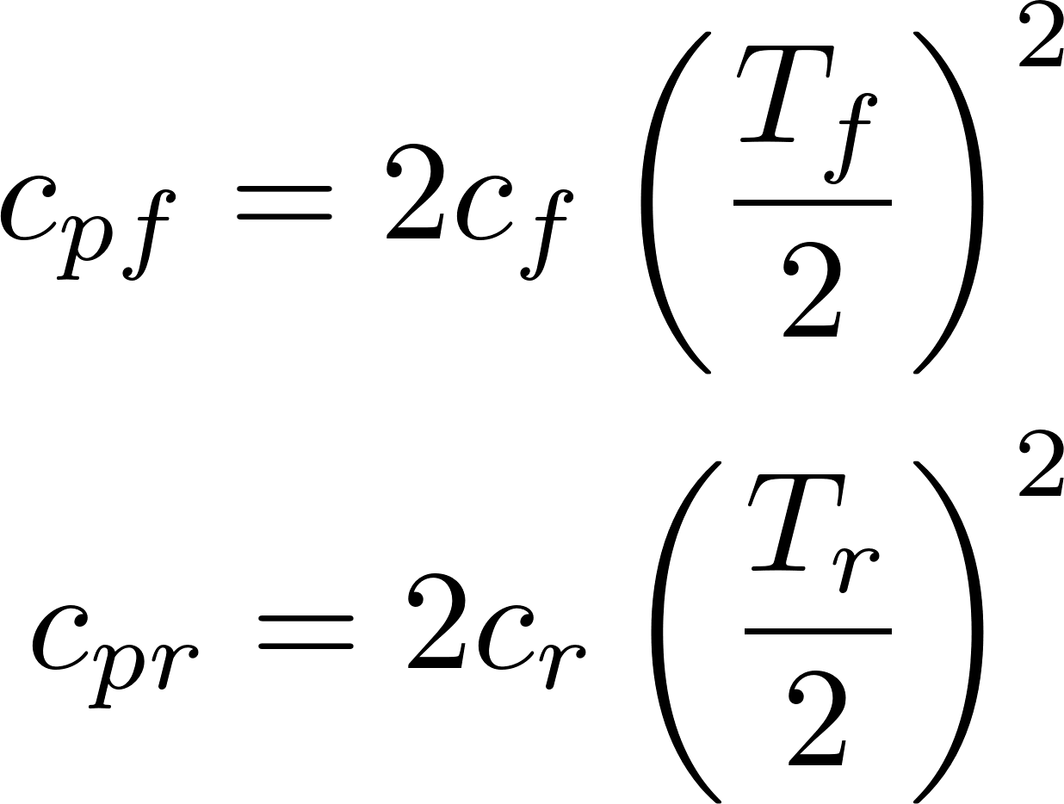
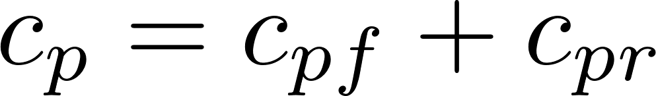
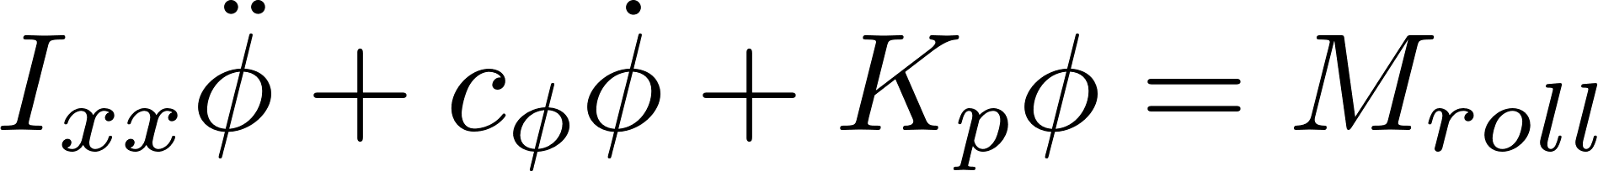
GGV Map
ロール方向の運動方程式 Matlab function
総ロール剛性
：総ロール剛性
：フロントロール剛性
：リアロール剛性
：フロントロール減衰係数
：リアロール減衰係数
：フロント減衰係数
：リア減衰係数
：フロントトレッド
：リアトレッド
：総ロール減衰係数
：ロール慣性モーメント
：ロール角
ロール減衰係数
総ロール減衰係数
ロール方向の運動方程式
この微分方程式の解をsimulinkで
回帰的に求める

Slide 18
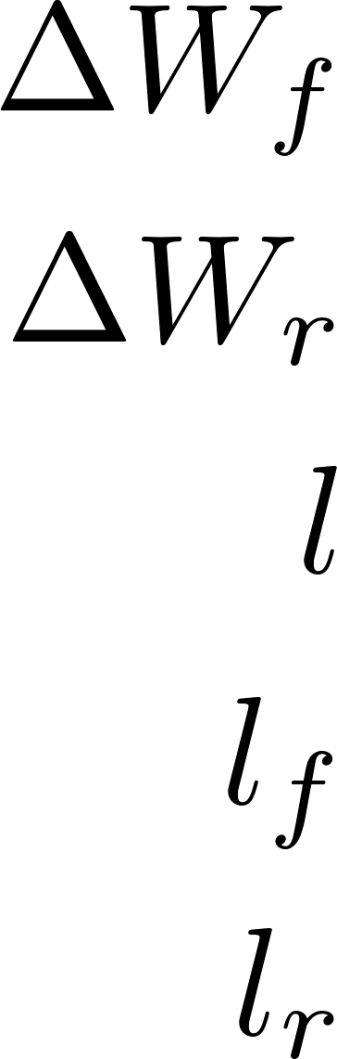
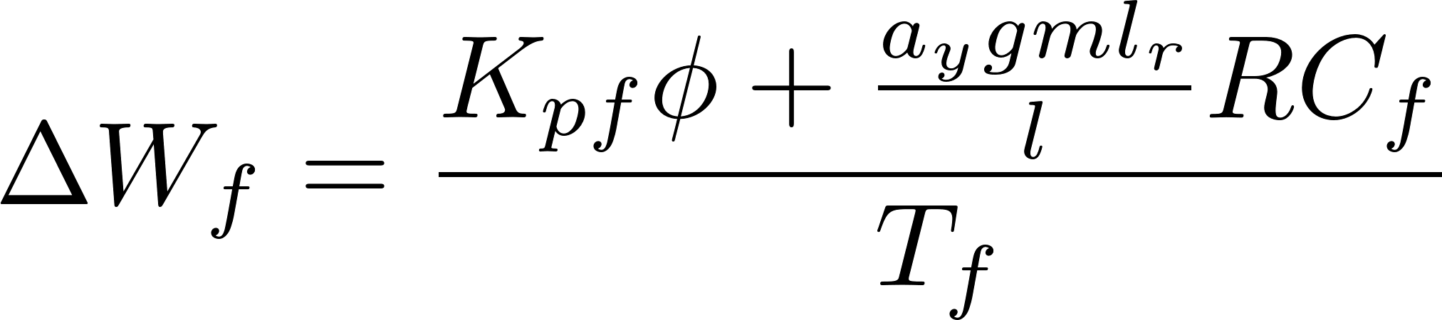
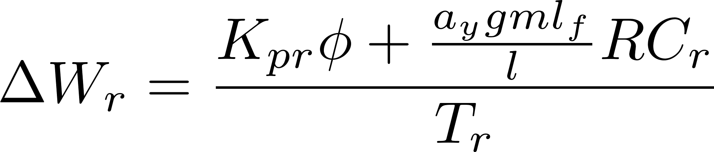
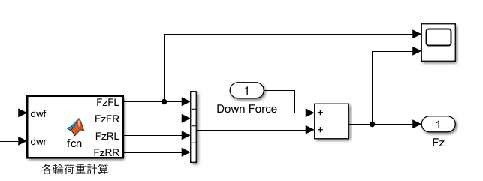
GGV Map
荷重移動量計算 Matlab function
荷重移動量
：フロント荷重移動量
：リア荷重移動量
：ホイールベース
：重心からフロント車軸の距離
：重心からリア車軸の
※自動車の運動と制御 第2版 p.176参照
1G荷重に荷重移動量とDFを加え，
各輪荷重を算出

Slide 19
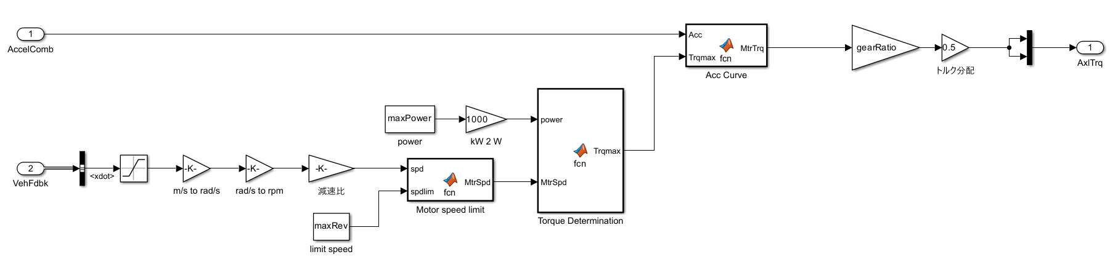
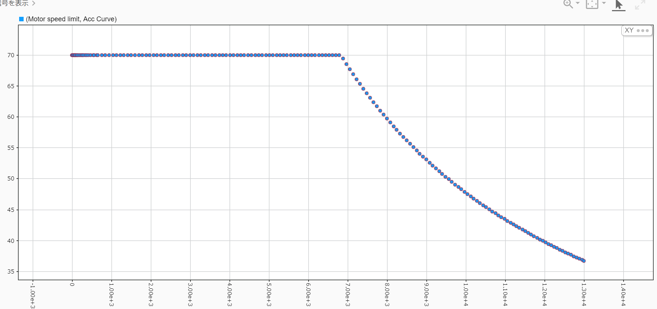
GGV Map
Powertrain Subsystem
トルクカーブ
トルク
Nm
車体速度をモニタリング
↓
トルクカーブをもとに最大トルクを決定
↓
アクセル開度0％がトルク0, 100％が最大トルクとしてモーターが発するトルクを決定, 出力
回転数
rpm

Slide 20
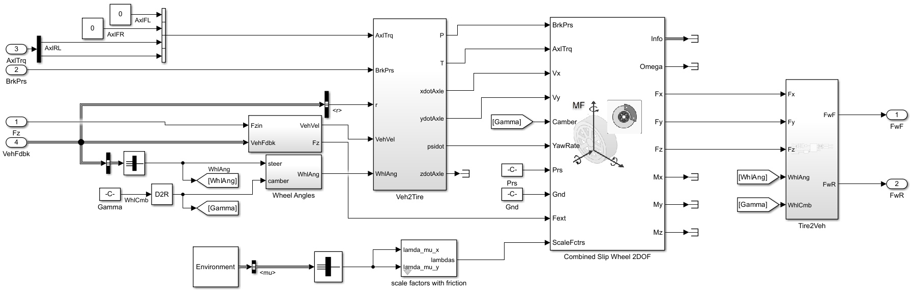
GGV Map
Tire Subsystem
タイヤデータをもとにフィッティングしたマジックフォーミュラ係数のファイル(.tir)を読み込み計算

Slide 21
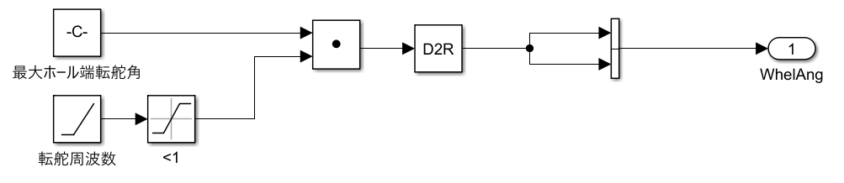
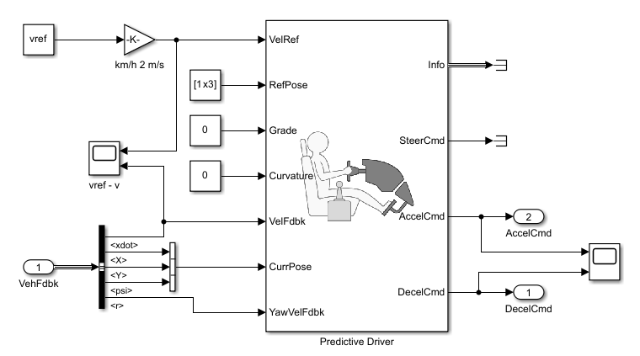
GGV Map
Steering Subsystem
ゆっくりと転舵していく
Driver Subsystem
走行抵抗に逆らって速度を一定に保つための制御器
詳しくは↓
https://jp.mathworks.com/help/releases/R2025b/vdynblks/ref/predictivedriver.html?searchPort=62133

Slide 22
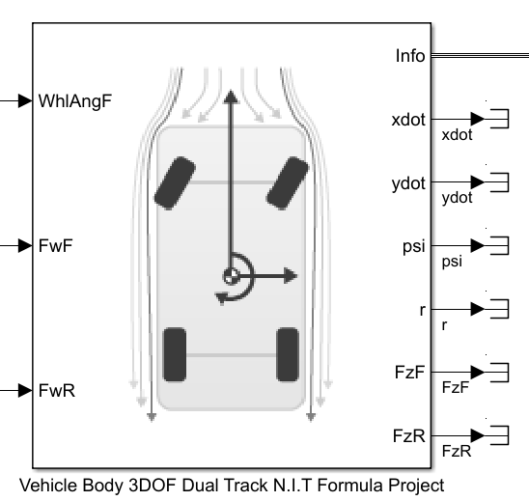
GGV Map
Vehicle Body 3DOF Dual Track
車両のヨー運動を計算
詳しくは↓
https://jp.mathworks.com/help/releases/R2025b/vdynblks/ref/vehiclebody3dof.html?searchPort=62133

Slide 23
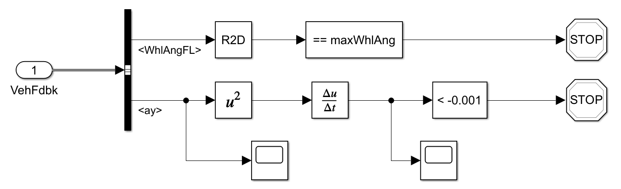
GGV Map
sim stop controller Subsystem
転舵角が最大値になる
or
横Gの二乗の微分値が-0.001を下回った
場合にシミュレーションをストップする
正しく最大横Gを取得するために試行錯誤したシミュレーション終了条件なので
特に意味はなく，経験則

Slide 24
GGV Map
Step2：加減速シミュレーション＋GGV Map生成
で開始
MFeval
① における最大加減速Gを算出
②摩擦円を楕円近似
を更新
=最高速のシミュレーション
を行ったら終了
配列に格納
→GGV Mapは29x89x3の3階のテンソルとして定義

Slide 25
GGV Map
①最大加減速G計算
における，ダウンフォース，ドラッグ，モーター回転数を計算
回転数．トルクカーブをもとに，モータートルクを計算
加減速による荷重移動は考慮しておらず，DFのみ考慮
スリップレシオが負の領域に減速時輪荷重，正の領域に加速時の輪荷重を代入
MFevalでタイヤ力計算
タイヤデータをフィッティングしたタイヤモデルを使用
最小値→一輪の最大減速力，最大値→一輪の最大加速力
減速力：一輪の最大減速力x2
加速力：一輪の最大加速力x駆動輪の数
実車との合わせこみをしていく中で，これが最もよかった
※次ページ補足
最大加減速G

Slide 26
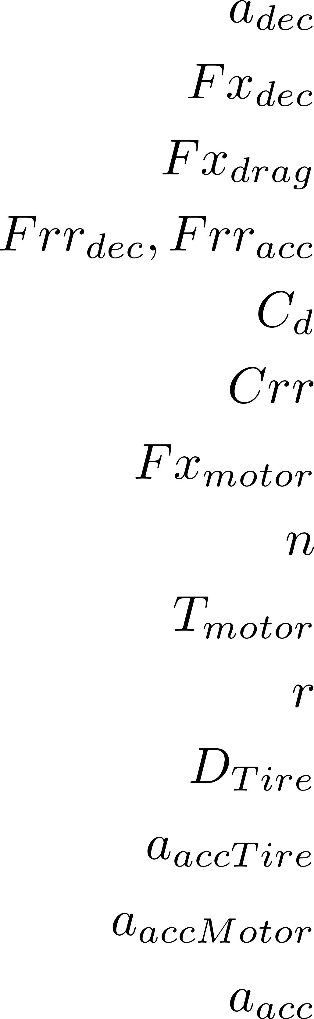
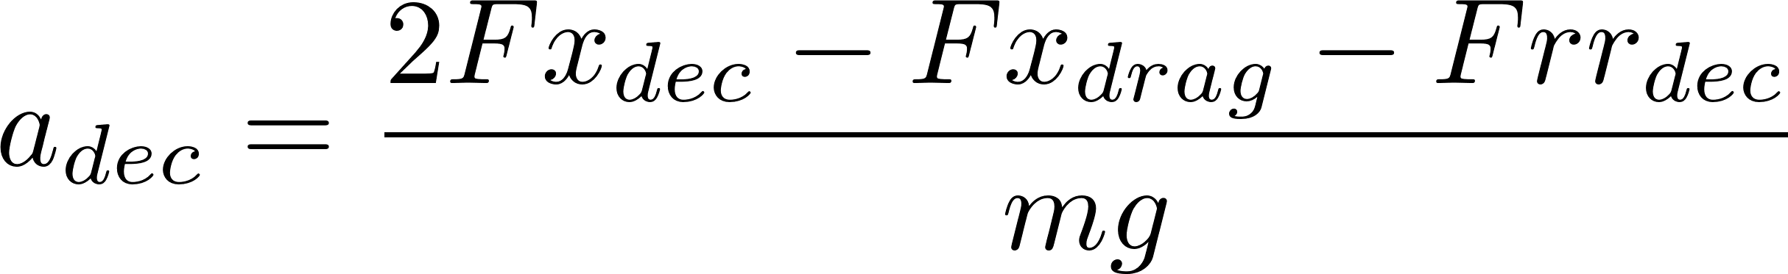
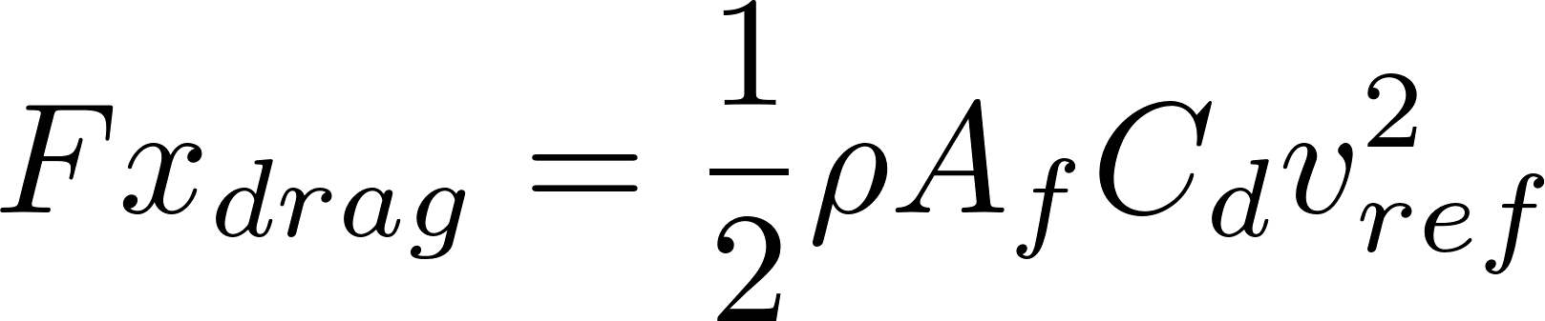
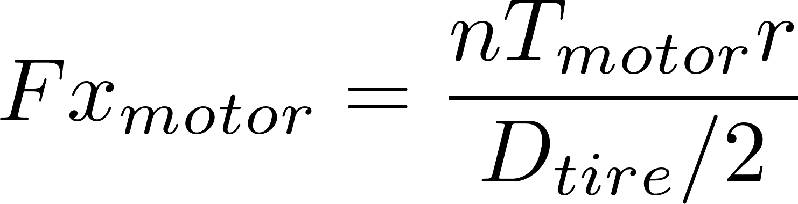
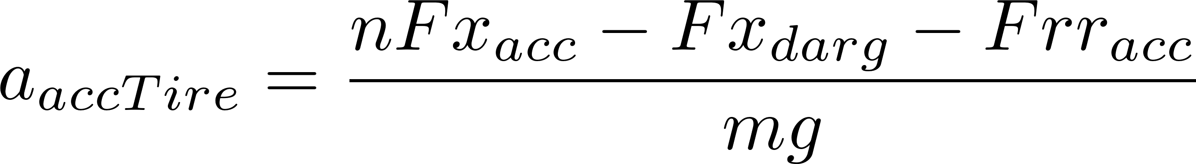
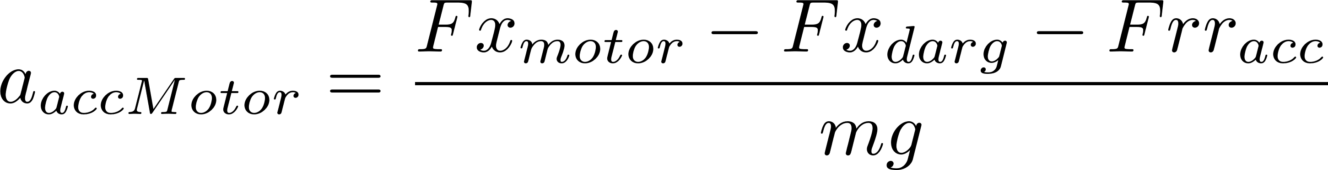
GGV Map
最大減速Gの計算
：最大減速G
：タイヤ一輪が出せる最大減速力
：空気抵抗
：転がり抵抗
：Cd値
：転がり抵抗係数
：モーターが出せる最大駆動力
：駆動輪の数
：モータートルク
：減速比
：タイヤ直径
：タイヤの最大加速G
：モーターの最大加速G
：最大加速G
最大加速Gの計算

Slide 27


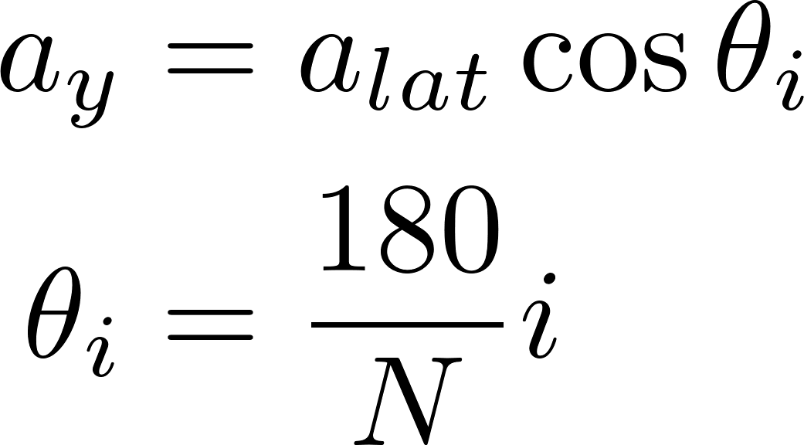
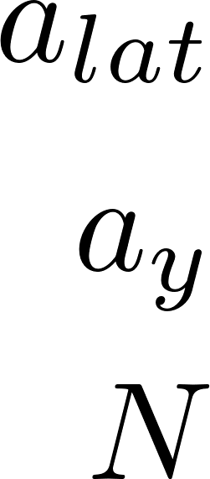


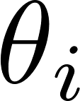

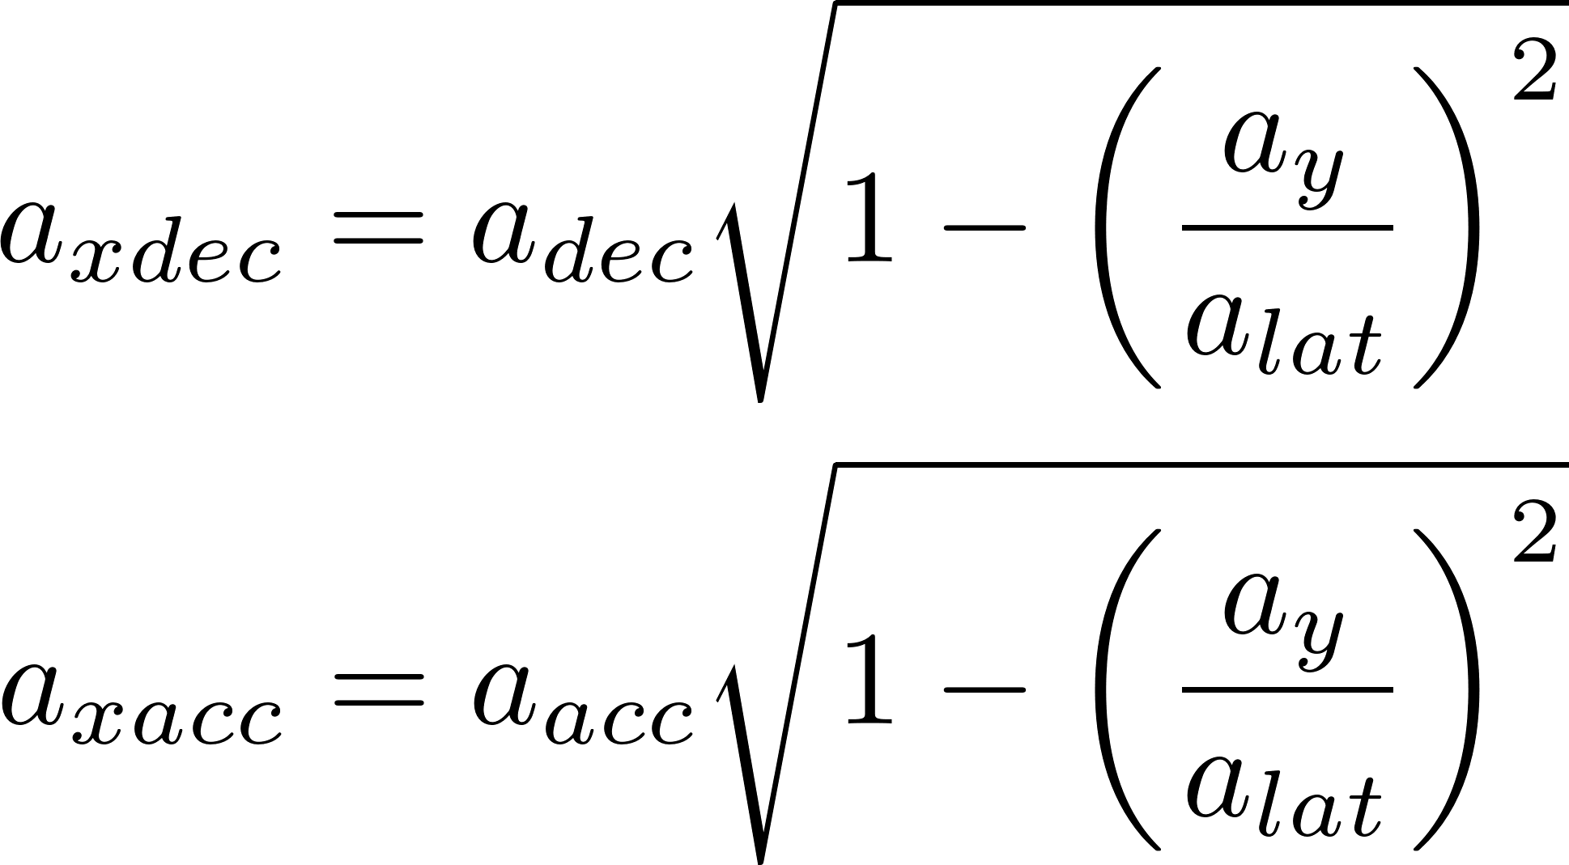
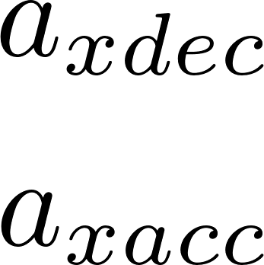
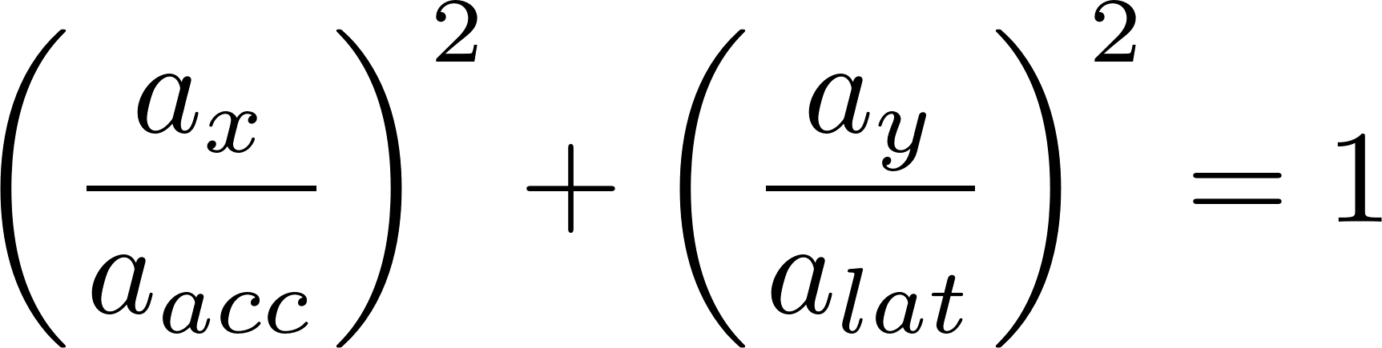

GGV Map
②摩擦円の楕円近似
における を下式でy軸上にプロット
：最大横G
：横G
：プロット数
における を楕円の式を用いて近似
：減速G
：加速G
加速Gはモーターの最大加速Gを超えないように修正
：修正した加速G
GGV Map配列に格納

Slide 28
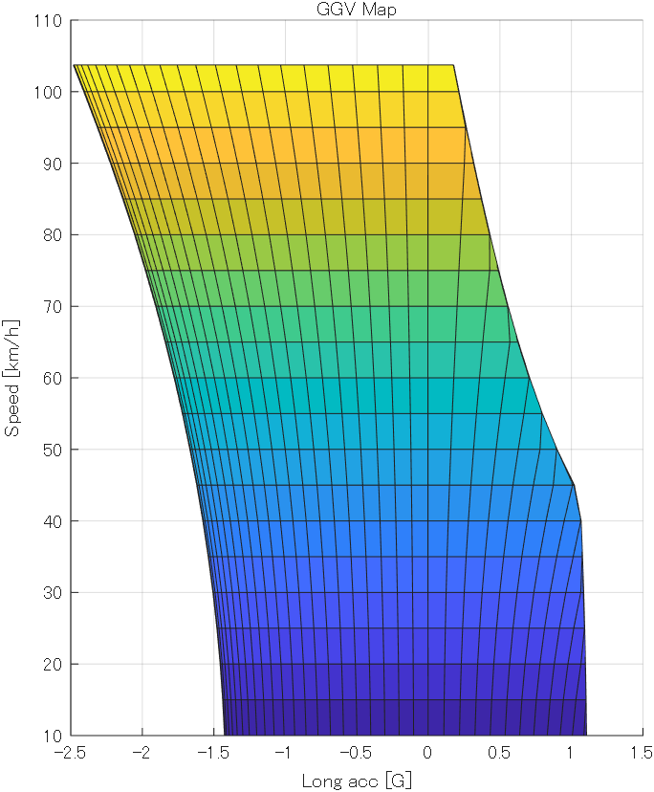
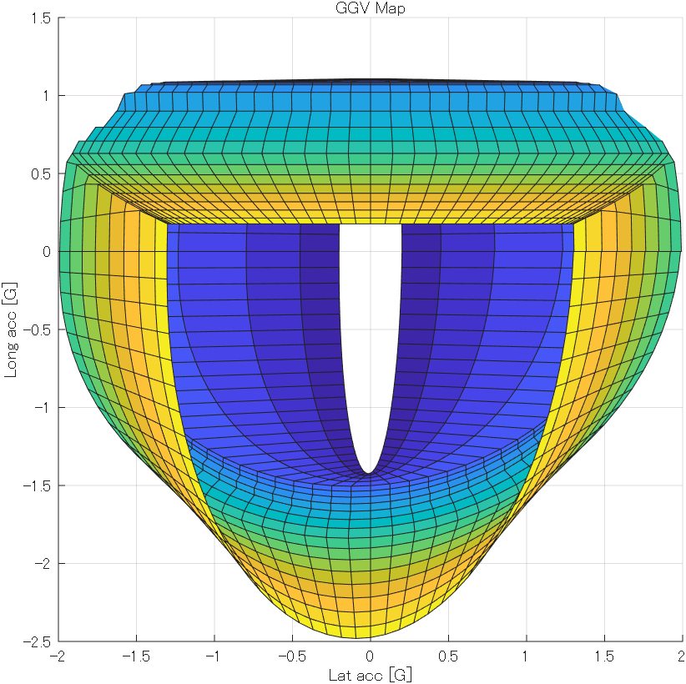
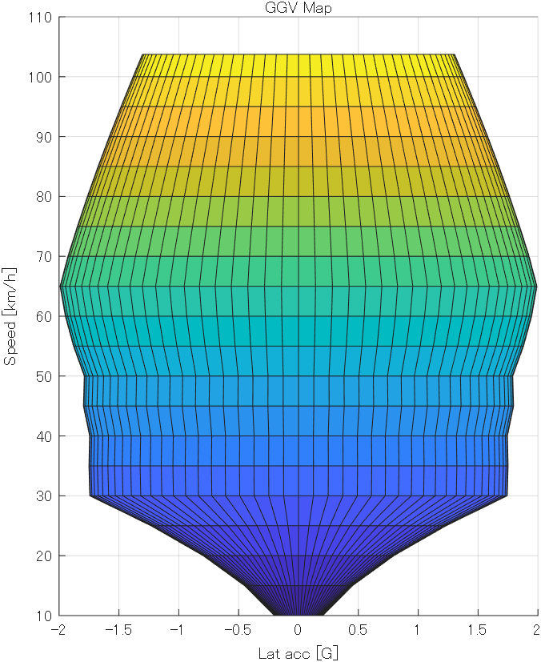
GGV Map
nit23での実行結果
Velocity - Inline G map
Inline G –lateral G map
Velocity –lateral G map

Slide 29
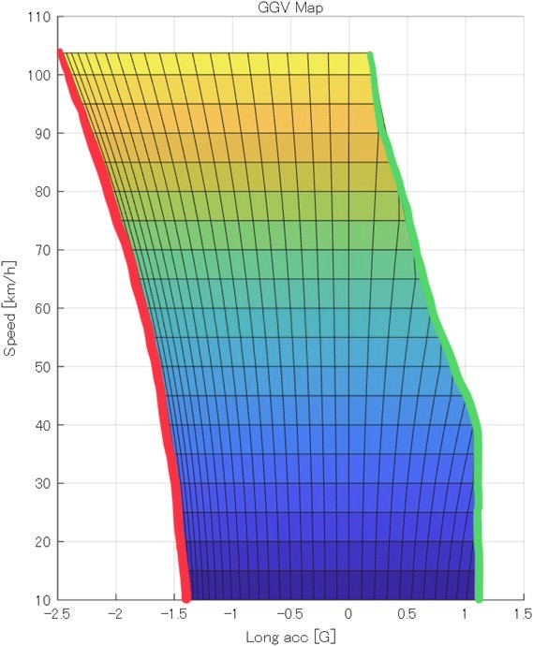
GGV Map
nit23での実行結果
Velocity - Inline G map
① 減速G
タイヤが出せる最大の減速力は変わらないが，
（荷重移動を考慮していないため）DF増加で
減速Gも増加している
② 加速G (モーター限界)
タイヤが出せる最大の加速力は変わらないが，
（荷重移動を考慮していないため）DF増加で
加速Gも増加している．この領域では
モーターが出せるトルク＞タイヤが出せるトルク
②
①

Slide 30
GGV Map
nit23での実行結果
Velocity - Lateral G map
①
① 加速G – 横G
加速方向の摩擦円の楕円近似
② 減速G – 横G
減速方向の摩擦円の楕円近似
いわゆるG-G plotと呼ばれるもの
②

Slide 31
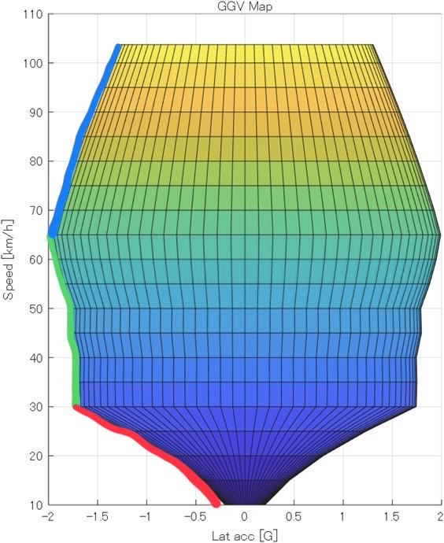
GGV Map
nit23での実行結果
Velocity - Lateral G map
①
タイヤの摩擦限界よりも先にステアリングの
最大転舵角に達している領域
②’
②
タイヤの摩擦限界
②’
DF荷重が強く，垂直荷重が大きく，
タイヤが潰されている領域
②
①

Slide 32

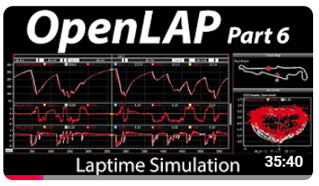
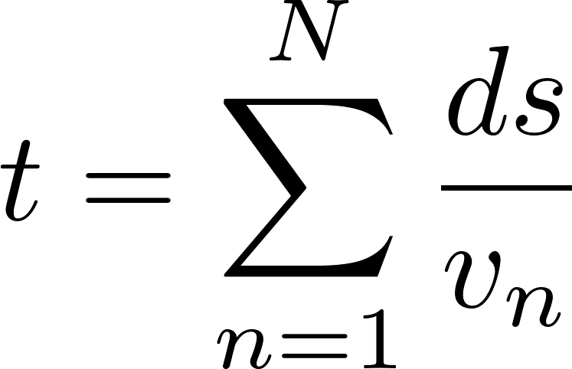

Lap Time Simulation
ラップタイム算出方法
コースを線要素 =50cmごとに分割
詳しくはこちらの動画に説明をお任せします...
コードをIAに投げても説明してくれると思います
各線要素の曲率を計算
前後関係をもとに各線要素における
速度をGGV Mapから補間し計算
下式を用いてラップタイム算出
https://youtu.be/xNiNHr3BFzg?si=tT_0MStt-MXd8ZYs
：ラップタイム
：コースの分割数
：各線要素における速度
：線要素

Slide 33
今後の課題
・荷重移動込みの加減速シミュレーション
simulinkモデルでこれを行うためにはABSやトラコンといったタイヤがスリップしない
ようにするシステムの実装が必要になる．
・過渡特性を含むラップタイムシミュレーション
このラップタイム計算方法は，GGV Mapから計算しているので，細かい定常をつなげた形
一周を自動運転で走行するようなLT simを作成すれば過渡特性を含むLT simとなる．
・消費電力シミュレーション
現在は簡易的に消費電力を計算しているが，現実との整合性が取れれば，
エンデュランスの戦略を立てることに役立つ

Slide 34

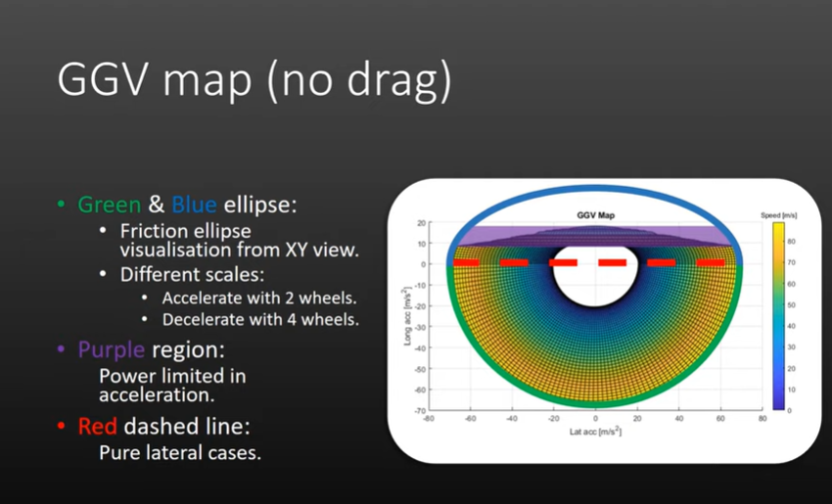
参考文献
OpenLAP Lap Time Simulator Series
https://www.youtube.com/playlist?list=PLQiPsAzoaLqUtdVImOM4WjzoYrNUy7fve

